Slide 2
Разработка приложения Arithmetic Trainer
Послыхалин А.В., КЭ-401

Slide 3
Назначение и идея
Тренировка навыков счета в уме детьми
Тренировка навыков счета в уме взрослыми
Основные возможности приложения:
Генерация арифметических примеров различных видов с предполагаемым ответом в виде числа или «да»/«нет»
Ввод ответа и его проверка (при неверном ответе должен появиться правильный)
Постепенное увеличение сложности генерируемых примеров
Постепенное сокращение времени на ввод ответа
Завершение игры после трех неверных попыток
Система очков, сохранение рекорда

Slide 4
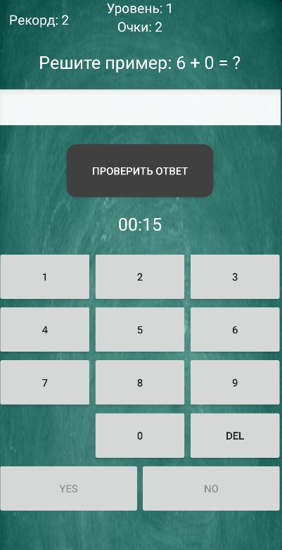
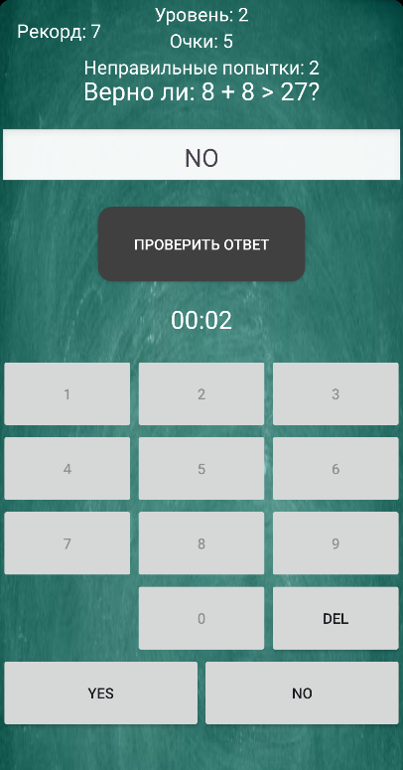
Основной экран игры

Slide 5
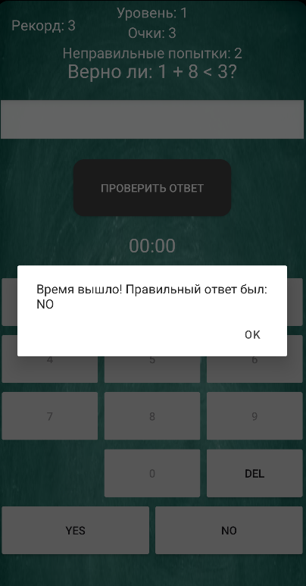
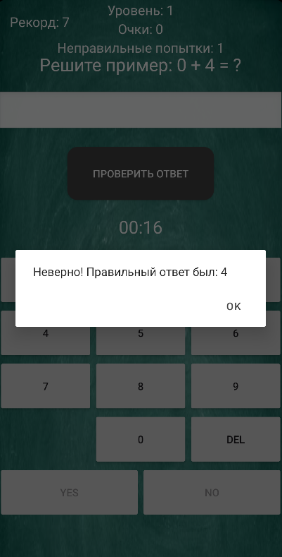
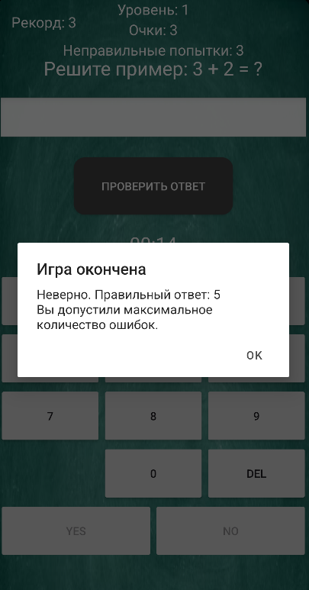
Основной экран игры

Slide 6
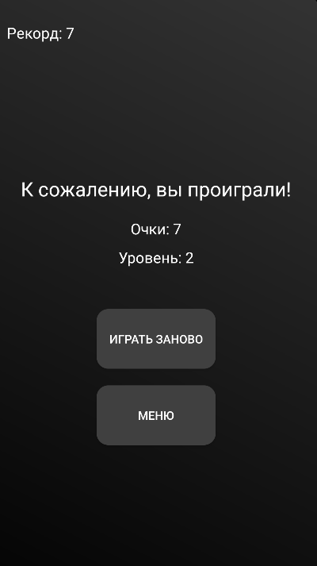
Меню проигрыша

Slide 7
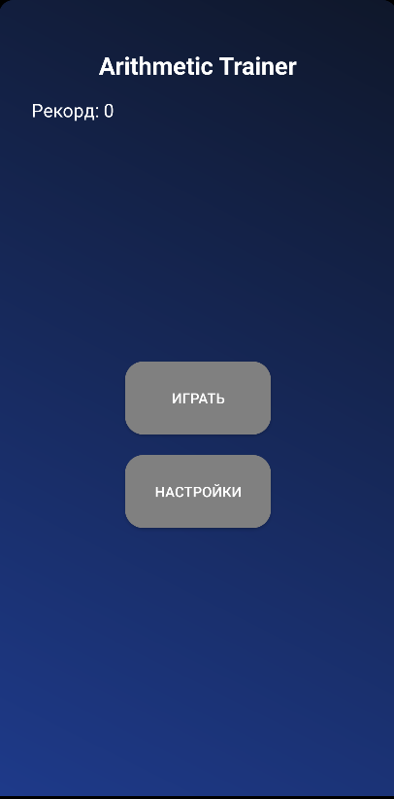
Главное меню

Slide 8
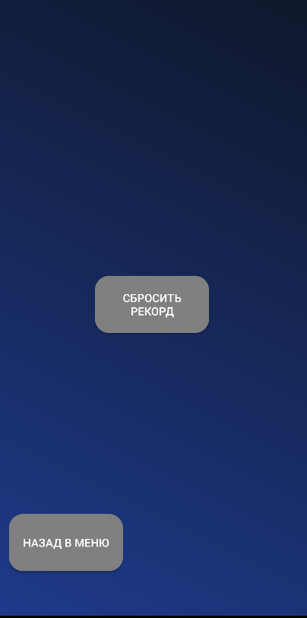
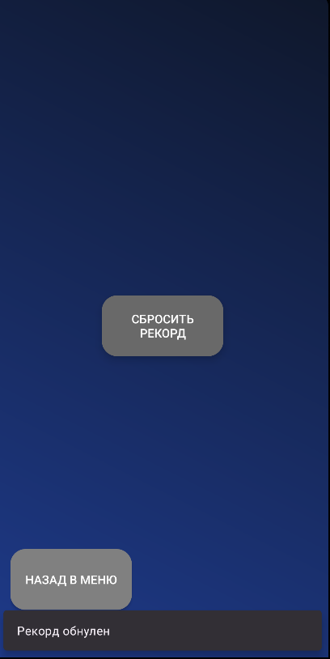
Меню настроек

Slide 9
Виды примеров
Сложение
Вычитание
Умножение
Деление
Сочетание двух действий со скобками
Сочетание двух действий без скобок

Slide 10
Классы и активности приложения
MainActivity
GameOverActivity
MainMenuAcivity
SettingsActivity
Question
QuestionGenerator

Slide 11
Средства разработки
Android Studio Iguana | 2023.2.1
Java 1.8.0_391
XML 1.0
Библиотеки:
androidx.appcompat.app.AppCompatActivity
android.os.Bundle
android.content.Intent
android.view.View
android.widget.Button
android.widget.EditText
android.widget.TextView
android.content.SharedPreferences

Slide 12
Средства разработки
Библиотеки:
androidx.appcompat.app.AlertDialog
com.google.android.material.snackbar.Snackbar
android.view.WindowManager
android.os.CountDownTimer
java.util.Locale

Slide 13
Основные результаты
Было разработано приложение Arithmetic Trainer для тренировки навыков счета в уме детьми и взрослыми, в котором были реализованы следующие возможности:
Генерация арифметических примеров различных видов с предполагаемым ответом в виде числа или «да»/«нет»
Ввод ответа и его проверка (при неверном ответе должен появиться правильный)
Постепенное увеличение сложности генерируемых примеров
Постепенное сокращение времени на ввод ответа
Завершение игры после трех неверных попыток
Система очков, сохранение рекорда

